Slide 1
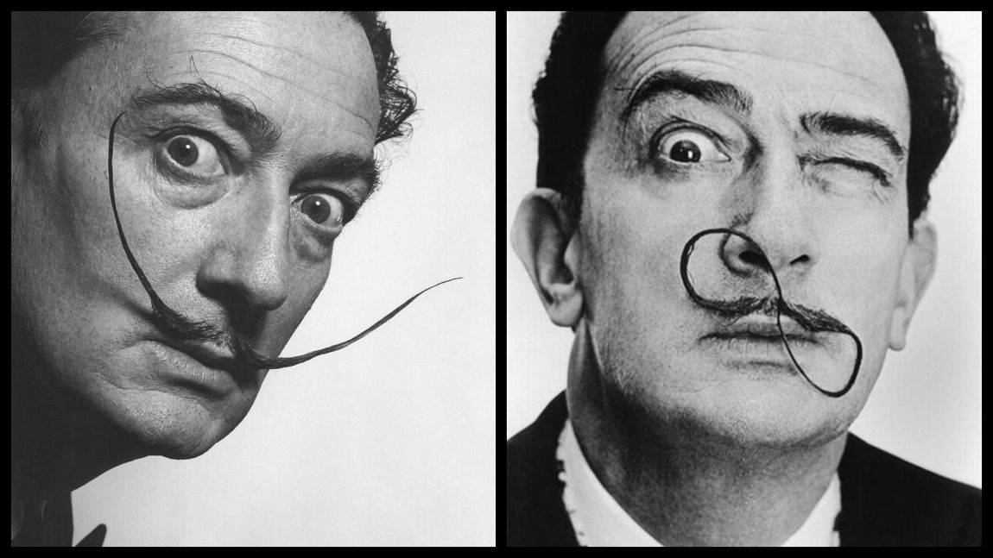
Salvador Dalí

Slide 2
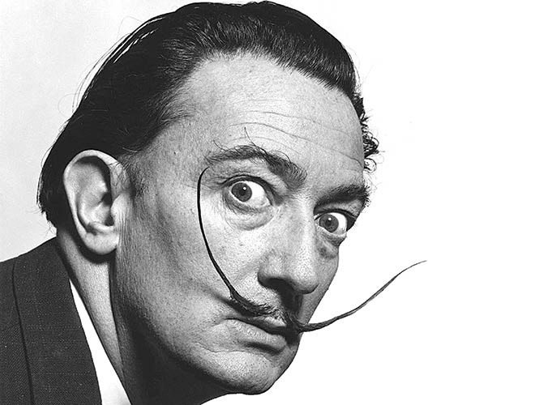
„Jedina razlika između mene i luđaka je ta što ja nisam lud.”

Slide 3
Salvador Domingo Felipe Jacinto Dalí
Salvador Dalí
(1904. – 1989.)
španjolski slikar, pisac, dizajner i autor filmova
zapamćen po svojim snažnim i bizarnim slikama
jedan od najpoznatijih predstavnika nadrealizma u slikarstvu
u svojim slikama spaja stvarnost i snove

Slide 4
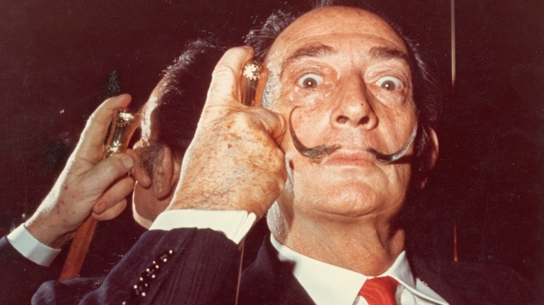
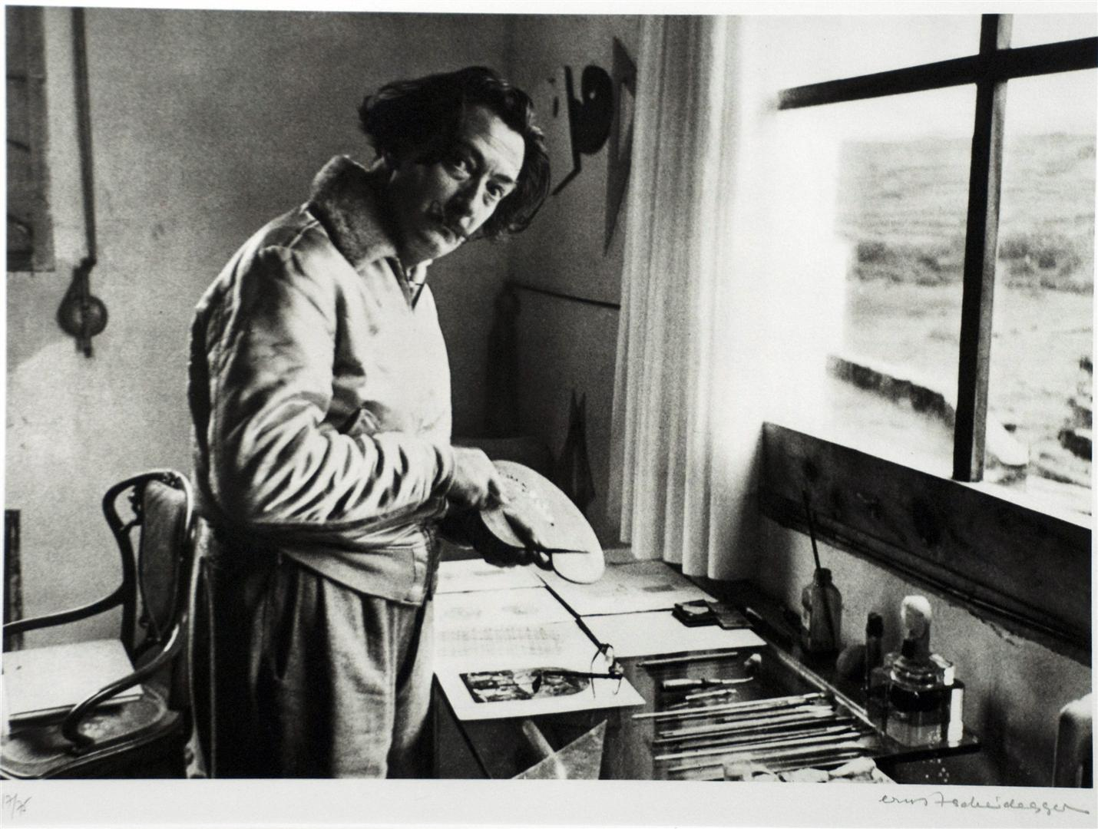

Slide 5
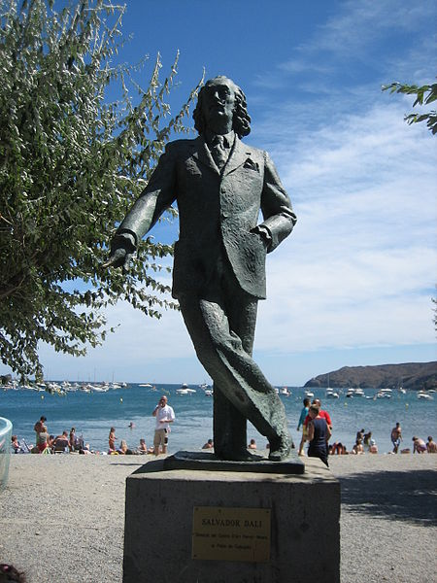
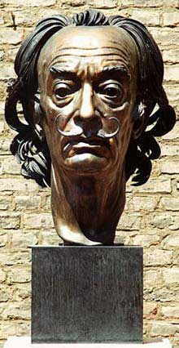
Kip Salvadora Dalíja u Cadaquésu.
Arno Breker: Bista Salvadora Dalíja, 1975.

Slide 6
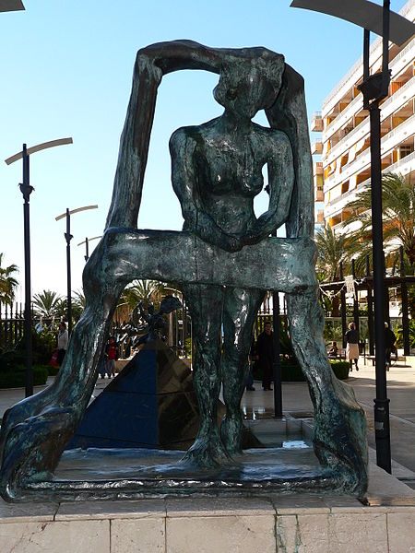
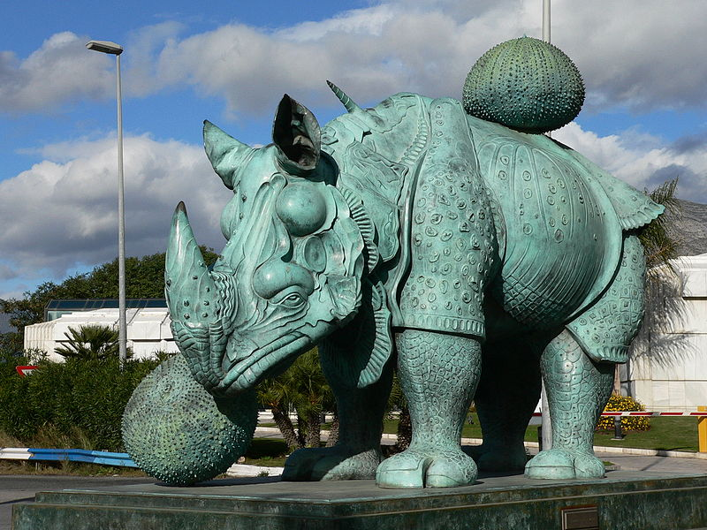
Salvador Dalí: Gala na prozoru (1933.)
Salvador Dalí: Nosorog (1956.)
Za Dalíja su nosorog i njegov rog simbolizirali geometriju i čednost.

Slide 7
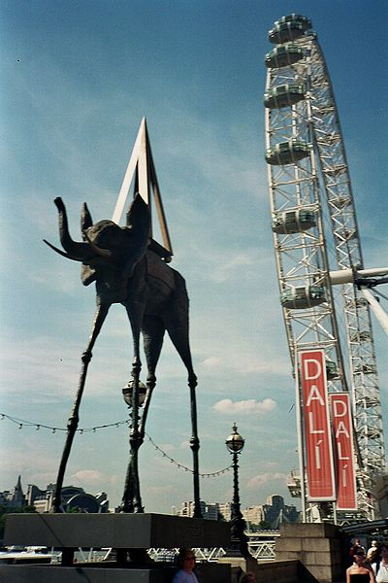
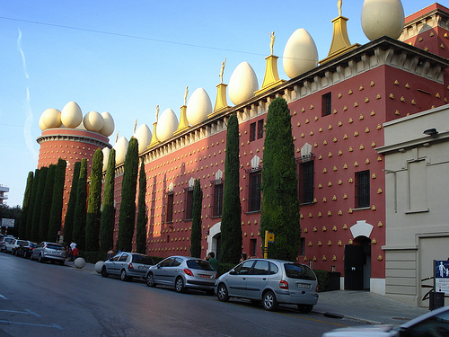
Dalíjev muzej u Figuerasu na čijem se krovu mogu vidjeti jaja, za Dalíja simbol nade i ljubavi.
Dalíjev kip nadrealističkog slona na jednoj londonskom izložbi. Upravo ovakvi nadrealistički slonovi bili su česti dodaci Dalíjevim slikama.

Slide 8
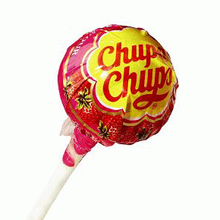
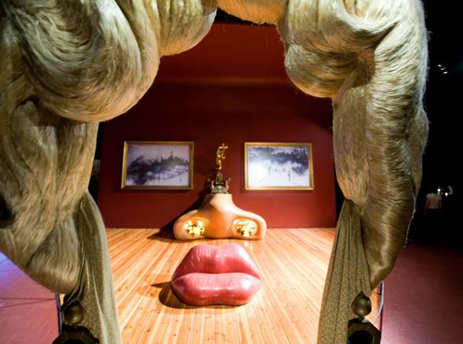

Slide 9
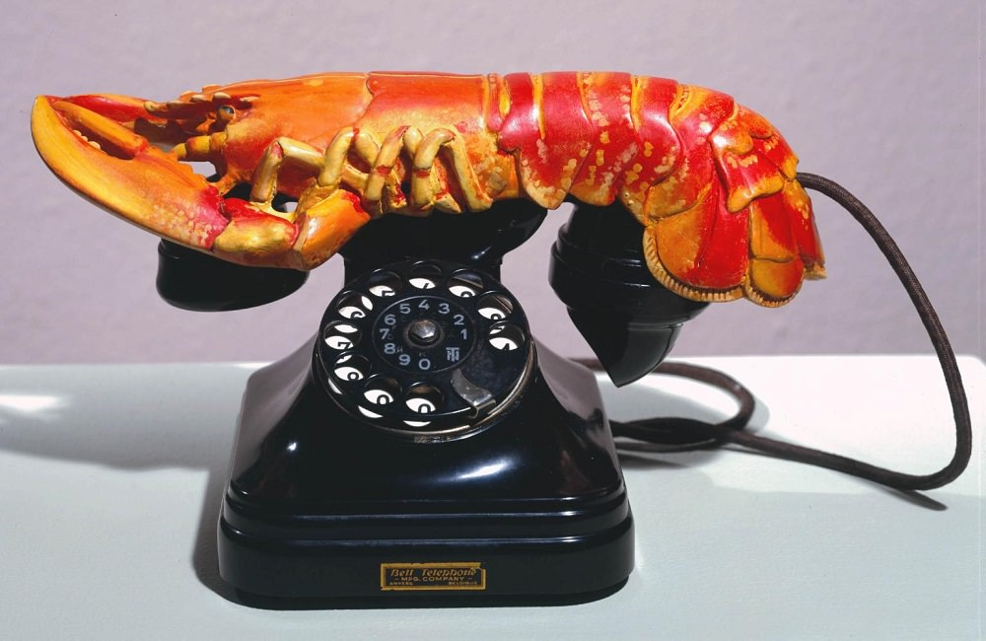

Slide 10
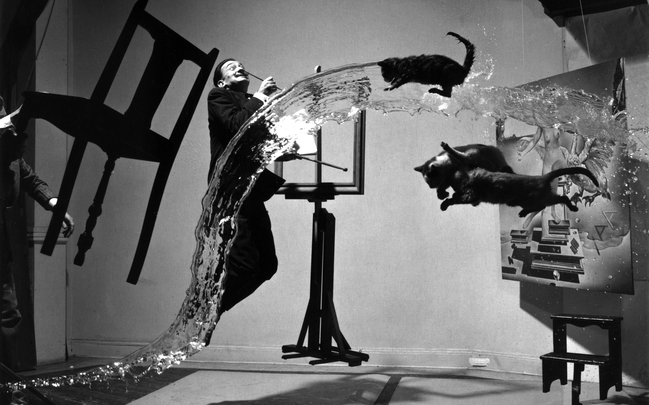

Slide 11
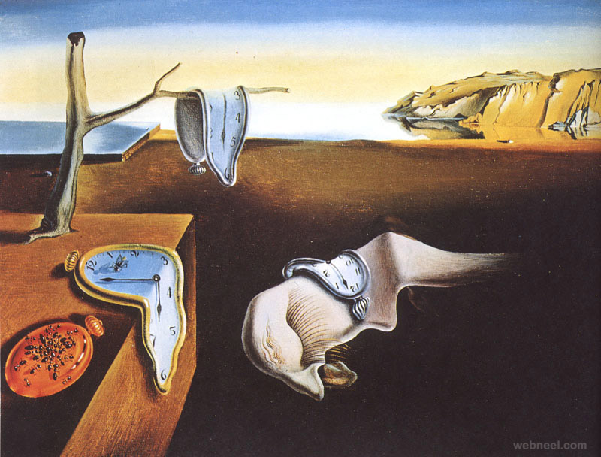

Slide 12
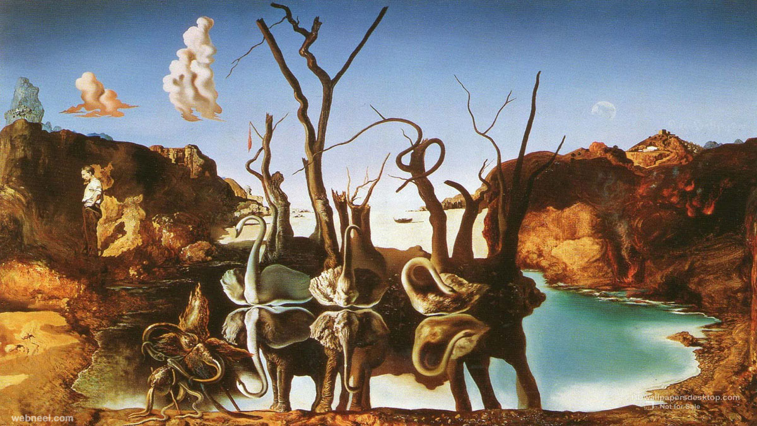
Postojanost pamćenja (Mekani satovi)

Slide 13
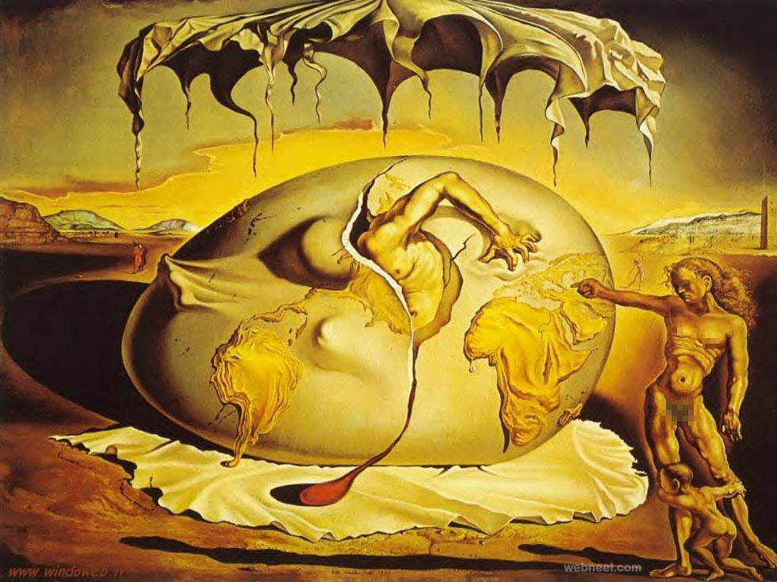

Slide 14
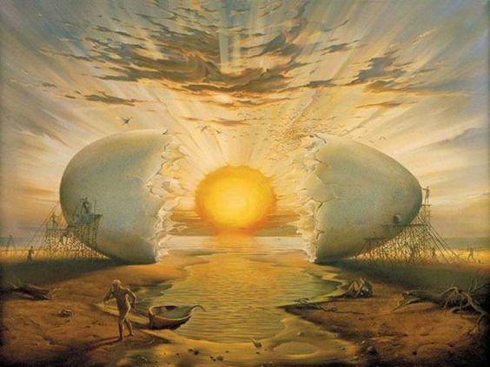

Slide 15
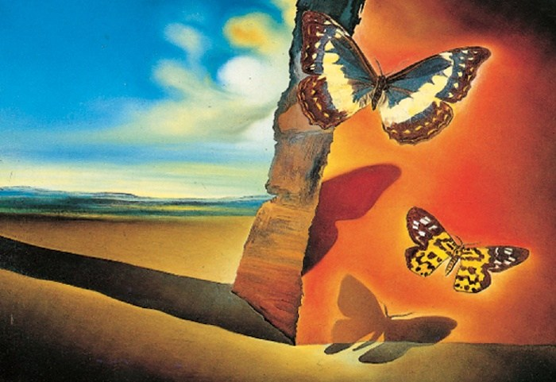

Slide 16
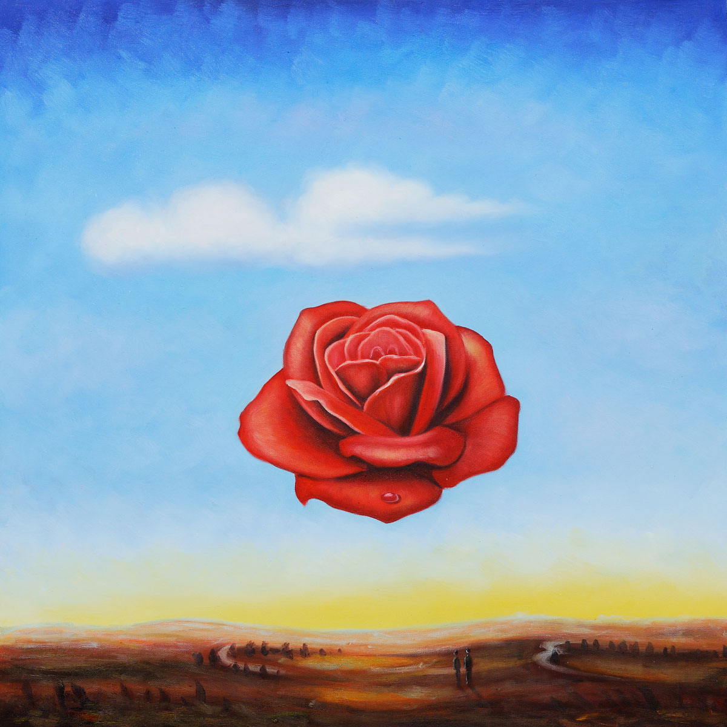

Slide 17
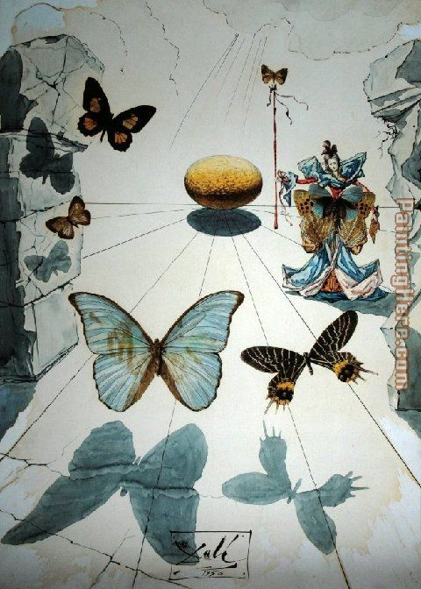

Slide 18
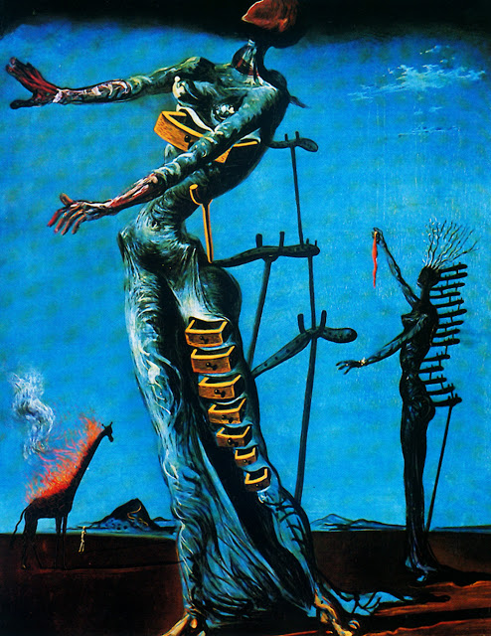

Slide 19
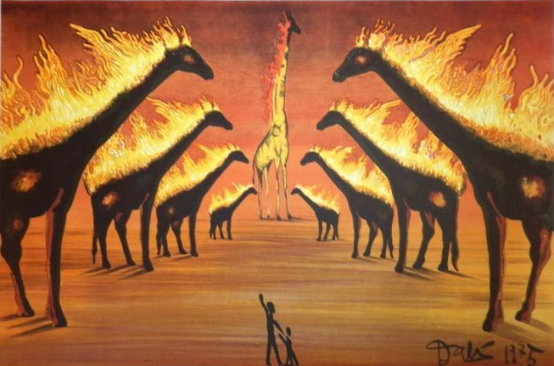

Slide 20
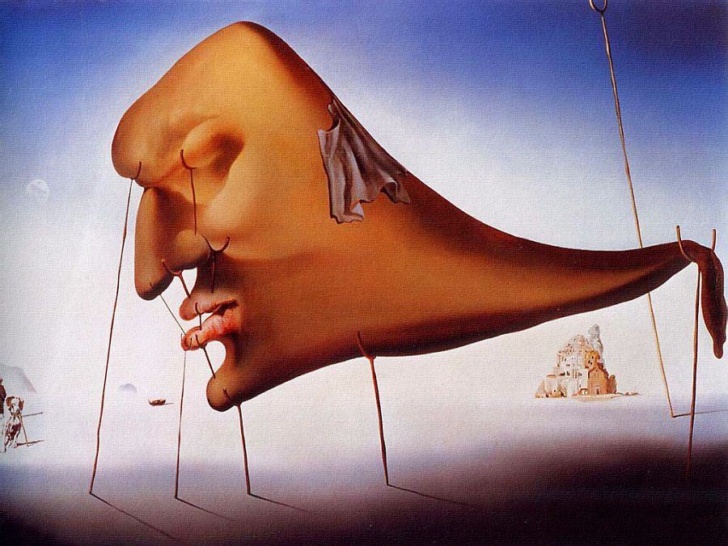

Slide 21
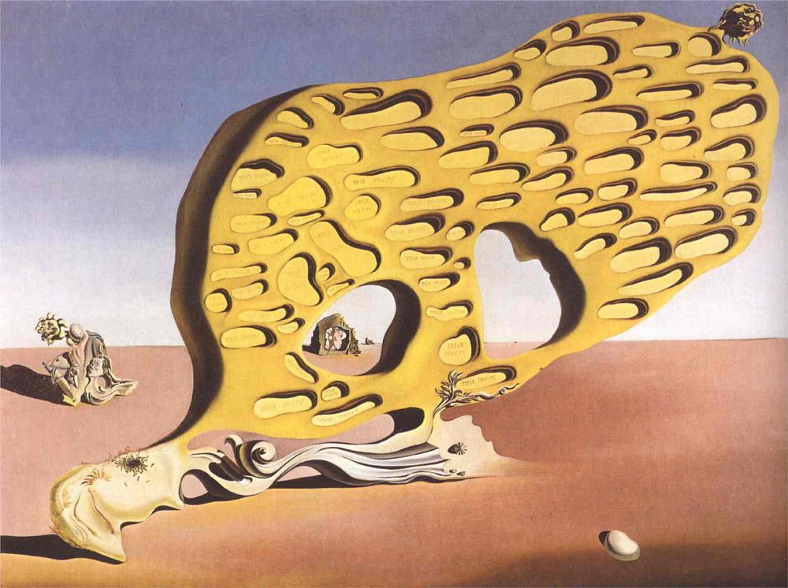

Slide 22
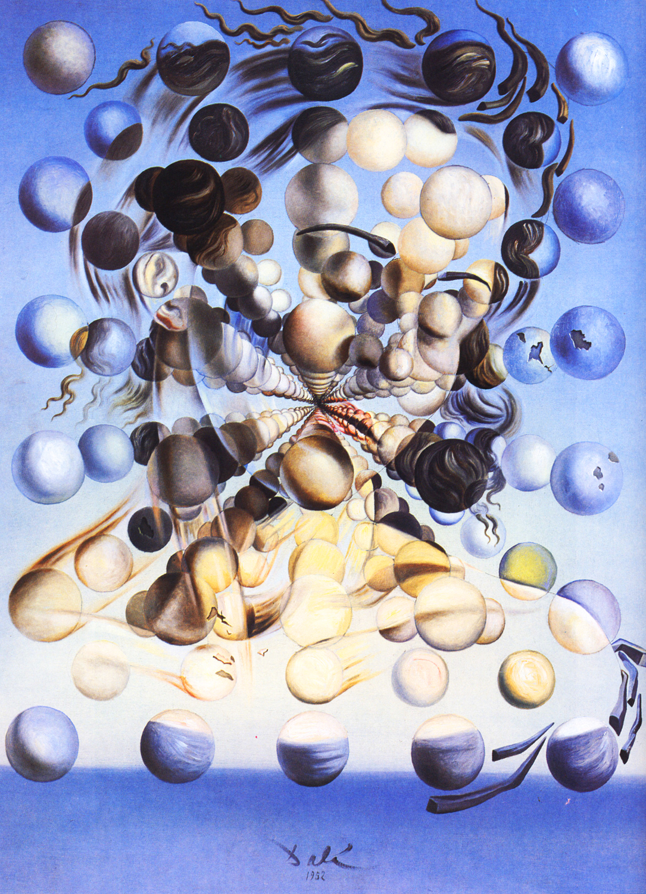

Slide 23
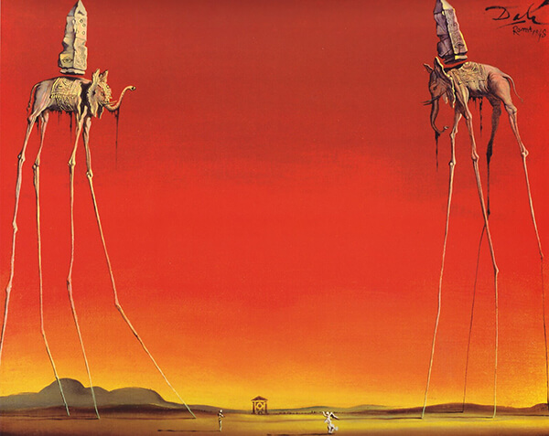

Slide 24
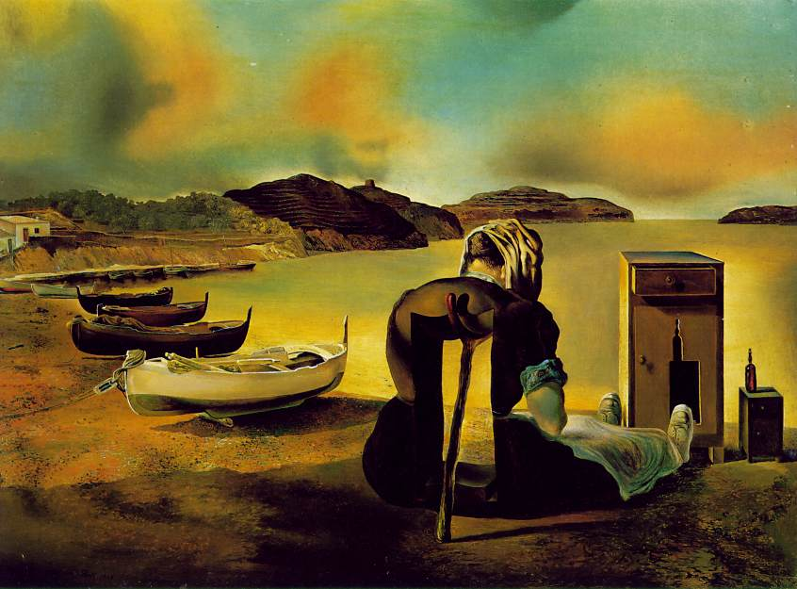

Slide 25
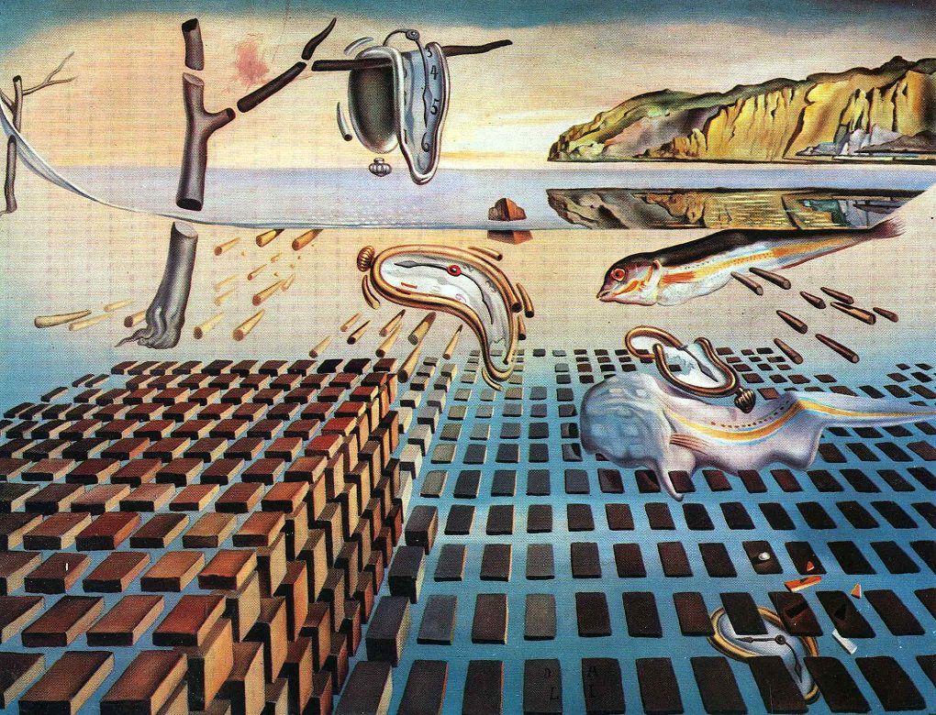

Slide 26
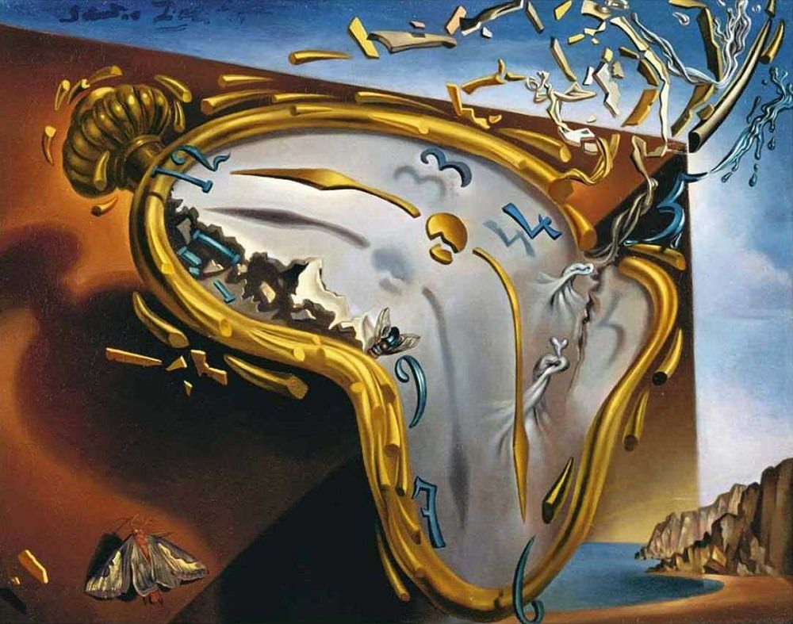

Slide 27
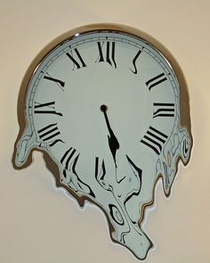

Slide 28
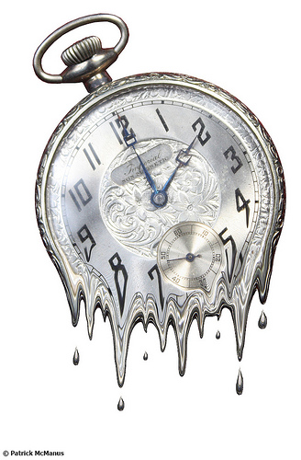

Slide 29
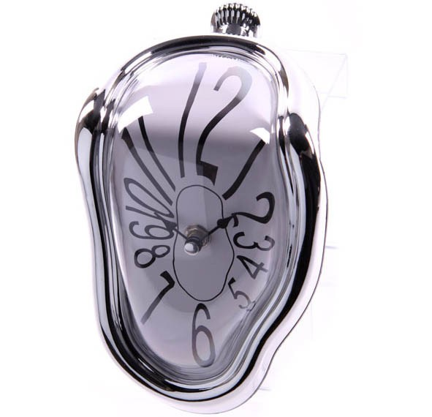

Slide 30
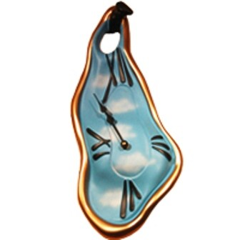

Slide 31
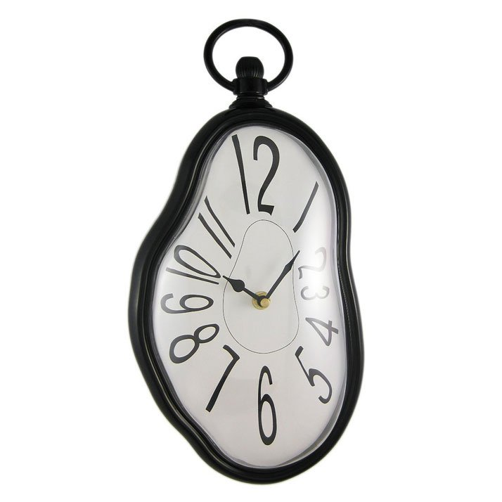

Slide 32
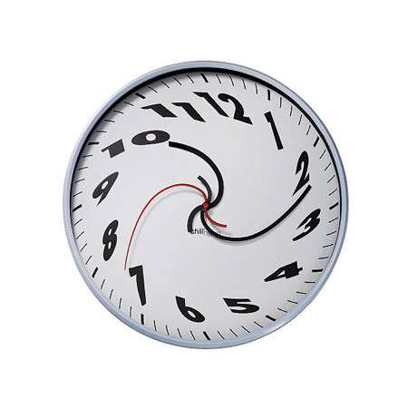

Slide 33
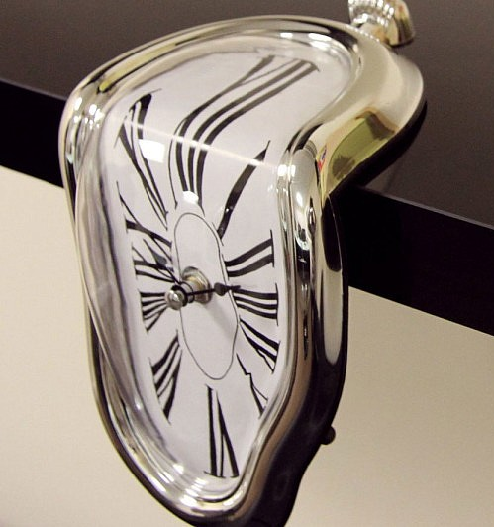

Slide 34
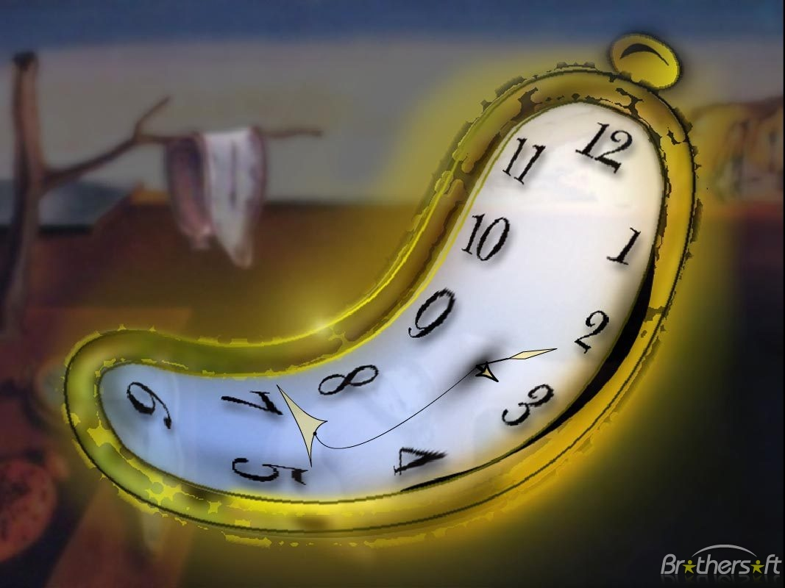

Slide 35
